Slide 1
2025. AASTA EELARVE
Aime Roosioja
Türi valla finantsjuht

Slide 2
Kus oleme? Ehk meie finantsolukorra indeks
https://minuomavalitsus.ee/omavalitsuste-finantsolukorra-indeks
Meie indeks 2023 – 2,43
Meie indeks 2022 – 2,57
Arvestuses on 7 näitajat: netovõlakoormus põhitegevuse tulemist, põhitegevuse tulem amortisatsioonist, likviidsed varad ja reservid põhitegevuse kuludest, KOV töötaja töötasu riigi ja regiooni keskmisest, põhitegevuse tulude reaalkasv, finantskulud põhitegevuse tulemist, hoonete seisund
EFEKTIIVSUSE NÄITAJAD:
Töötajaid 1000 el kohta 41,0 – 46,4 –keskus tagamaaga – 43,3
Kooli klasside täitumus – 19,7 – 14,2 – 19,1
Lasteaia rühmade täitumus 18,2- 16,6 – 17,5

Slide 3
Millest oleme lähtunud:
Kohaliku omavalitsuse seadus (KOKS)
Kohaliku omavalitsuse finantsjuhtimise seadus (KOFS)
Türi valla finantsjuhtimise kord
Türi valla arengukava ja eelarvestrateegia perioodiks 2025 – 2028
Avaliku sektori finantsarvestuse ja –aruandluse juhend (üldeeskiri)

Slide 4
Eelarve koostamine ja sisu
Eelarve on TEKKEPÕHINE, st eelarve tulud ja kulud kajastuvad majandustehingute tegemise hetkel, mitte siis kui raha laekub või kui väljamakseid tehakse.
Eelarves ei ole arvestatud mitterahalist mõju, nt amortisatsiooni ning müüdava põhivara jääkväärtuse mahakandmise kulud.

Slide 5
Eelarve eelnõu kogumaht on 25 549 089,81 eurot

Slide 6
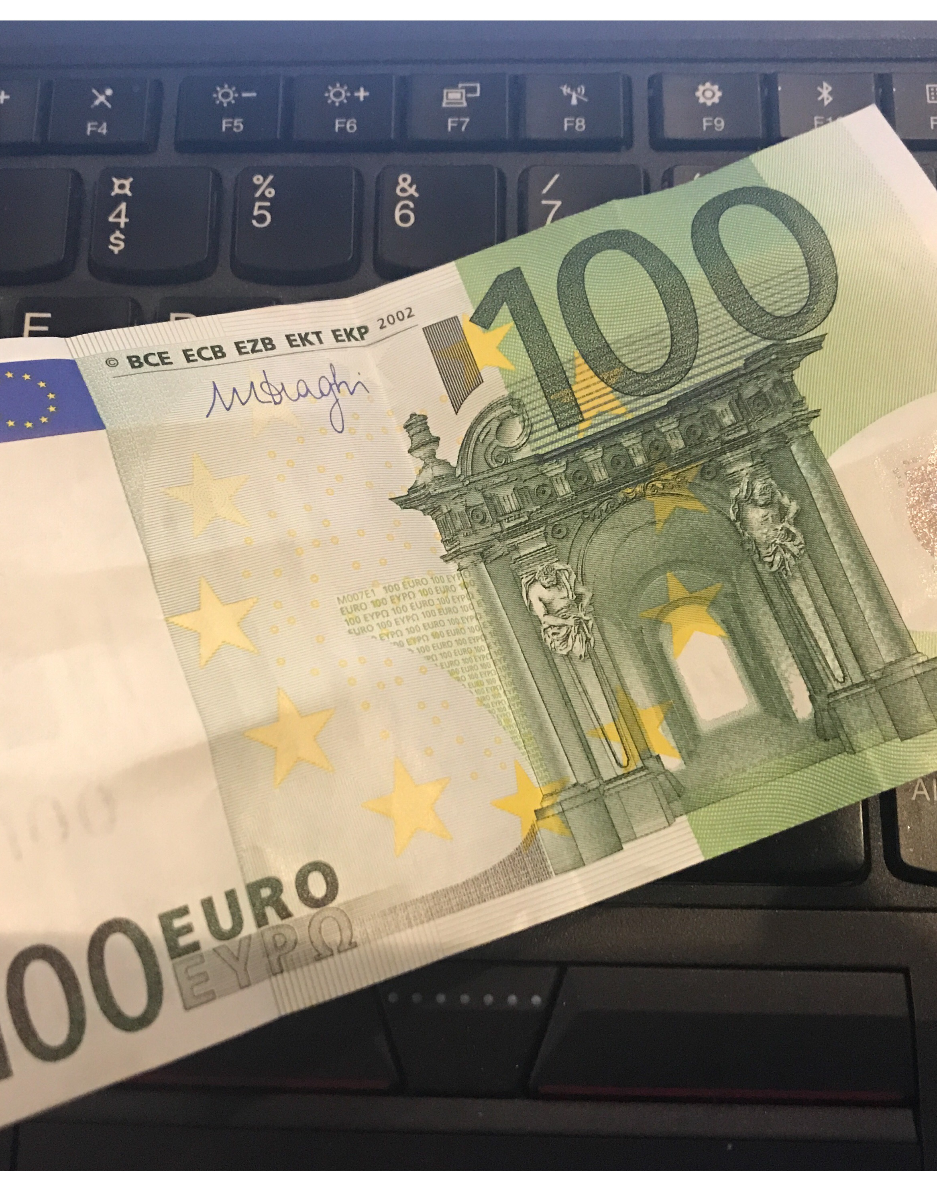
TULUD Põhitegevuse tulud – 21 926 892 eurot Investeeringutulud – 1 630 623,81 eurot Kohustuste võtmine – 1 991 574 eurot

Slide 7
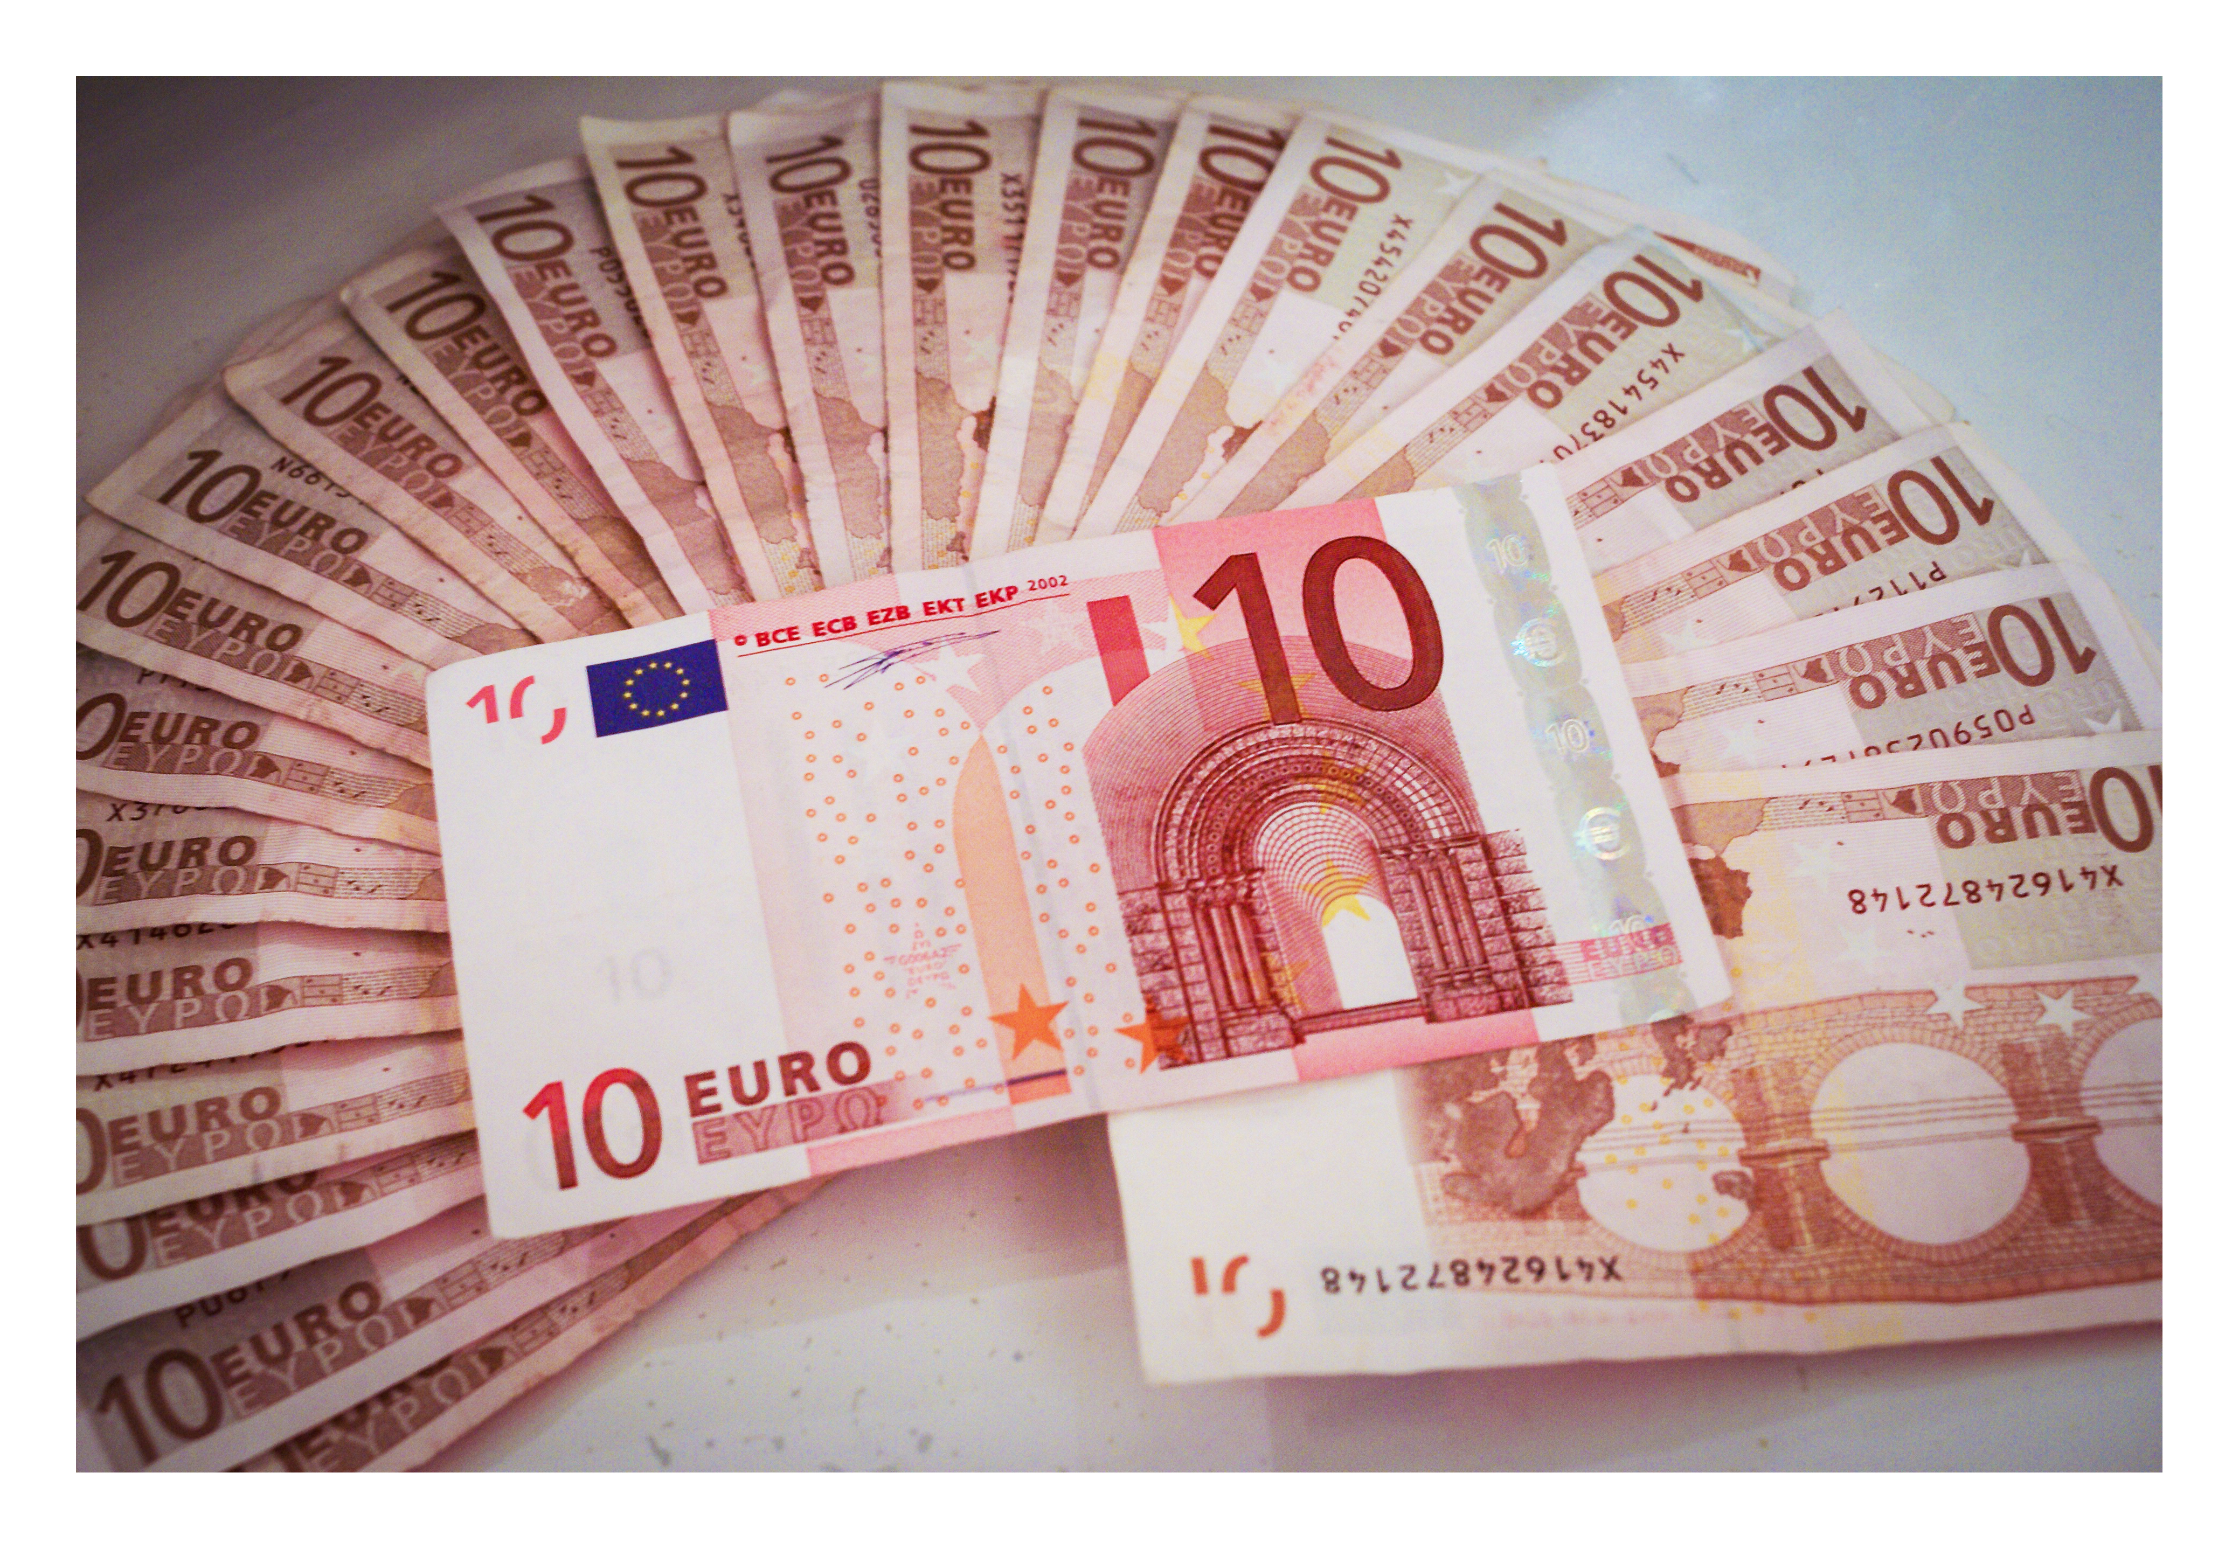
KULUD
Põhitegevuse kulud –
20 655 687 eurot
Investeeringu kulud –
4 158 897,81 eurot
Kohustuste tasumine
734 505 eurot

Slide 8
Eelarves on arvestatud
Tasandus- ja toetusfond 2024. aasta tasemel, va toetusfondis ei ole arvestatud huvitegevuse toetusega ja hariduse kulusid on vähendatud 100 000 eurot;
Füüsilise isiku tulumaks on planeeritud 6,37% suurem kui 2024. aasta eelarve (eeldatava eelarve täitmisega 5,3);
Maamaksu kasv järgmisel aastal 32,73%
Investeeringu tulud – Türi Lasteaed Lokuta hoone 913 760 eurot, Mehaanika 1 ja 3 toetus 593 572 eurot,
Türi Põhikooli kaasav aed projekt 59 991,81 eurot.
Laenude refinantseerimine

Slide 9
Eelarves ei ole arvestatud
Tasandus- ja toetusfondi „õigeid“ numbreid
Alampalga kasvu (ei ole hetkel veel kinnitatud Vabariigi Valitsuse poolt), kuid eeldatavalt on see 886 eurot.
Meie põhitegevuse kulude tõusuga – ei palga ega majanduskulude tõusuga – on säilitatud 2024. aasta tase.

Slide 10
EELARVE ÜLESEHITUS
Määrus koos seletuskirjaga
Lisa 1 – Exceli tabel ehk vastavalt volikogu poolt kinnitatud liigendus
Lisa 2 seletuskiri, milles on:
2023. aasta eelarve, 2023 aasta täitmine, 2024. aasta eelarve, 2024. aasta täitmine seisuga 15. november, 2025. aasta eelarve eelnõu
Seletuskirjal on lisad:
Lisa 1 Asutuste omatulu liikide ja hallatavate asutuste kaupa;
Lisa 2 Laenu põhiosa maksed – hetkel ei ole numbreid, sest refinantseerimise andmeid veel ei ole;
Lisa 3 intresside maksed – hetkel ei ole numbreid, sest refinantseerimise andmeid veel ei ole;
Lisa 4 Asutuste põhitegevuse kulude eelarved (kõik tegevusalad koos)

Slide 11
TULUMAKS
Laekub 5,5% (2,5%) pensionidelt
Laekub 11,29 % (11,89) muudelt tuludelt
aasta | FIT | kasv %
2020 | 8 574 105,00 | 0,00
2021 | 9 112 259,00 | 6,28
2022 | 10 059 622,00 | 10,40
2023 | 10 929 400,00 | 8,65
2024* | 11 974 907,00 | 9,57
2025* | 12 737 550,00 | 6,37

Slide 12
MAAMAKS
aasta | maamaks | kasv %
2020 | 524 523,00 | 0,00
2021 | 536 494,00 | 2,28
2022 | 529 355,00 | -1,33
2023 | 526 585,00 | -0,52
2024* | 550 000,00 | 4,45
2025** | 730 000,00 | 32,73

Slide 13
TOETUSFONDI JAGUNEMINE
Toetusfondi jaotus | 2022 eelarve | 2023 eelarve | 2024 eelarve | 2025 esialgne
Põhikooli õpetajate tööjõukuludeks | 2 566 006 | 3 219 719 | 3 308 985 | 3 208 985
Gümnaasiumi õpetajate tööjõukuludeks | 328 627 | 324 109 | 284 607 | 284 607
Õppekirjanduseks | 61 343 | 60 853 | 58 710 | 58 710
Koolilõunaks | 185 675 | 183 925 | 177 450 | 177 450
Kultuuriranits | 8 874 | 13 113 | 12 974 | 12 974
Tõhustatud ja eritoe tegevuskuludeks | 225 792 | 206 712 | 222 768 | 222 768
Õpetajate, direktorite ja õppealajuhatajate täienduskoolituseks | 18 574 | 18 574 | 18 574 | 18 574
Direktorite ja õpealajuhatajate tööjõukuludeks | 145 446 | 145 446 | 145 446 | 145 446
Huvihariduse ja -tegevuse toetus | 144 594 | 127 897 | 122 214 | 0
Raske ja sügava puudega lastele abi osutamise toetus | 29 792 | 25 037 | 24 947 | 24 000
Koolieelsete lasteasutuste õpetajate tööjõukulude toetus | 128 117 | 128 445 | 137 119 | 137 000
Kohalike teede hoiu toetus | 456 912 | 428 051 | 424 518 | 424 518
Matusetoetus | 41 411 | 41 725 | 0 | 0
Asendus- ja järelhooldus | 360 176 | 417 580 | 0 | 0
Pikaajalise hoolduse korraldamise toetus | 0 | 376 991 | 0 | 0
Kõrgenenud energiakuludega toimetulemise toetus | 0 | 44 125 | 0 | 0
Toimetulekutoetuse maksmise hüvitis | 310 301 | 316 374 | 270 774 | 270 000
Rahvastikutoimingud | 1 614 | 714 | 694 | 0
Kokku | 5 013 254 | 6 079 390 | 5 209 780 | 4 985 032

Slide 14
PÕHITEGEVUSE KULUD
Jagunevad 4 blokki:
Personalikulud 13 051 408 eurot ehk 63,19% kogu põhitegevuse kuludest
Majandamiskulud 4 834 658 eurot ehk 23,41%
Toetused 2 668 261 eurot ehk 12,92%
Muud kulud 101 360 eurot ehk 0,48%

Slide 15
PÕHITEGEVUSE KULUD
Jagunevad tegevusalade vahel
Hariduskulud 58,19%
Sotsiaalne kaitse 14,62%
Vaba aeg, kultuur ja religioon 11,77%
Üldised valitsussektori teenused 5,10%
Keskkonnakaitse 4,61%
Elamu- ja kommunaalmajandus 2,88%
Majandus 2,7%
Avalik kord ja julgeolek 0,07%
Tervishoid 0,05%

Slide 16
INVESTEERIMISKULUD
Valitsussektori võla teenindamine | 600 000 | laenulepingute järgsed intressid
Maanteetransport, Türi Haldus | 500 000 | Investeeringud, mille aluseks on teehoiukava
Bioloogilise mitmekesisuse ja maastiku kaitse, vald | 56 700 | Türi Põhikooli projekt „kaasav aed" omafinantseering
Veevarustus, vald | 31 000 | Haja-asustuse investeeringud
Üldhaigla teenused | 29 118 | SA Järvamaa Haigla osakute soetamine ja teenuste osutamine
Türi Kultuurikeskus | 20 000 | Oisu Rahvamaja akende vahetus
Retla-Kabala Kool, vald | 262 191 | Retla-Kabala Kooli Kabala õppekoha õppekeskkonna parendamine
Türi Põhikool, vald | 19 000 | kooli ventilatsiooni uuendamine
Türi Ühisgümnaasium | 100 000 | kooli võimla põrand
muu haridus | 619 177 | Türi Lasteaia Lokuta õppekoha õppehoone juurdeehituse omafinantseering
Eluasemeteenused sotsiaalsetele riskirühmadele, vald | 354 388 | Mehaanika 1 ja 3 hoonete rekonstrueerimine, omafinantseering
 | 2 591 574

Slide 17
FINANTSEERIMISKULUD
Laenu võtmine investeerimistegevuse kulude katteks 1 991 574 eurot
Laenude tagasimaksmine – eelduslik hetkel 734 505 eurot – kuni ei ole refinantseerimise lepinguid selgunud
Refinantseerime 6 laenu – 2 SEB ja 4 SWEdlaenu- kogusummas 8 589 889,71 eurot.
01. jaanuari 2025.aasta seisuga laenude kogumaht (2024. aasta laen hetkel arvestatud 1,2 miljonit) oleks 10 671 976,31 eurot.

Slide 18
TÄIENDAV INFO
Eelarvesse vaja lisada:
Alampalga tõus – ca 44 000 eurot
Palgatõus – õpetajate abid, assistendid, köögiblokk –
ca 53 000 eurot
Palgatõus – raamatukogu, kultuurikeskus – ca 28 000 eurot
Toetus Paide Rally – 5 000 eurot
Toetus SA Järvamaa 13 587 (liikmemaks)

Slide 19
Soovin tänada kõiki hallatavate asutuste juhte ning vallavalitsuse ametnikke, kes eelarve eelnõu koostamisse panustasid! Aitäh Teile!

Slide 20
Aitäh kuulamast!

